Slide 1

Project Team.1
Place Recommend Social Networking Service
김형준 박솔찬 이경민 오태규 박성욱

Slide 2
목 차
프로젝트 소개
개발환경
개발일정
내용소개

Slide 3
프로젝트 소개
FriendSourcing : 믿을만한 온라인 친구들로부터 정보, 추천, 피드백 등을 받는 것
여행, 탐방 등 인상깊었던 장소나, 맛집들을 피드를 통해 팔로워(온라인 친구)들에게 추천
개발 목적
기 능
1. 기존의 여러 주제들에서 벗어나 새로운 주제 선정 및 관련 기술 습득
2.선정 주제를 함께 고민, 연구, 소통하며 팀 프로젝트라는 목적에 걸맞게 최적화하여 연구
1. 회원관리
회원 가입 및 로그인 , 프로필사진 및 주소
2. 커뮤니티
피드 , 댓글 , 좋아요
해쉬태그, 팔로워태그
3. 지도 API활용
지도 API를 이용
장소 및 공간 추천
4. 마커(깃발)
지도의 원하는 좌표를 클릭하여 마커 설정

Slide 4
프로젝트 인원 소개
팀 원
김형준(팀장), 박솔찬, 이경민, 오태규, 박성욱
역 할
김형준 - 로고제작, settings 페이지, 주소 api, 좌표, 피드댓글 구현, 수정, PPT 작성 등
박솔찬 - 전체CSS, 지도api, 피드목록, 팔로우기능, 피드에서 사용하는 기능,
모달창, 마커이미지 및 아이콘 구현 등
이경민 - 구조설계, 지도api, 데이터베이스총괄, map상 각각 마커구별, 해쉬태그,
Mypage 피드구분 구현 등
오태규 - 지도좌표, 지도api , 무한스크롤, 파일업로드, 피드이미지업로드,
팔로우기능, 친구피드뷰, 태그기능구현, 디폴트이미지 처리 등
박성욱 - 로고글씨제작, 피드, Mypage, 피드수정&삭제, 피드이미지 구현 등

Slide 5











개발 환경

Slide 6
프로젝트 개발일정
기획 및 설계
5.24 ~ 5.25
환경 구축 및
시스템 개발
5.26 ~ 6.8
시험 운영 및 오류 수정
6.8 ~ 6.13
완료 및 발표
6.14

Slide 7
기능 및 페이지소개
≫ 개발환경 및 설정, 실행방법
≫ 문구 및 로고 의미 설명
≫ ERD
≫ MainPage 및 Map Cluster
≫ Settings Page
≫ My Page
≫ Another Page & Follow
≫ FEED & Comments & like & HashTag
≫ Search & Infinity Scroll
≫ Search & Infinity Scroll
≫ Membership

Slide 8
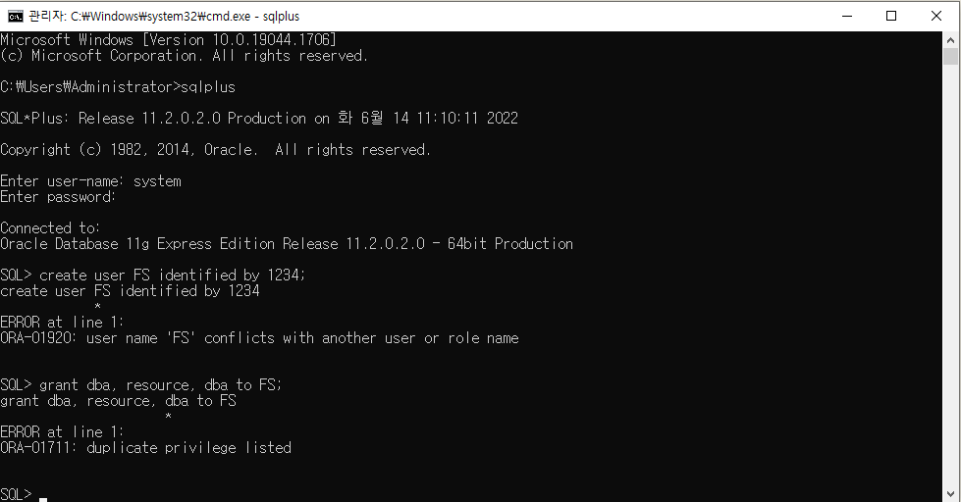
개발환경 설정
Cmd -> sqlplus
System 계정으로 접속
계정 생성 후 권한 주기
create user FS identified by 1234;
생성 후 권한 주기
Grant connect, resource, dba to FS;

Slide 9
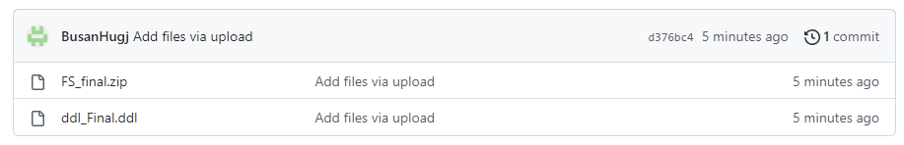
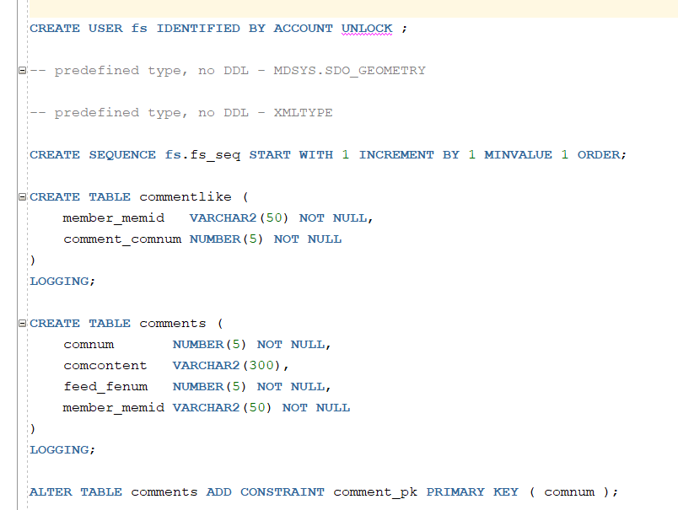
개발환경 설정
https://github.com/BusanHugj/FriendSourcing
Ddl_final 다운로드 후 실행, 테이블과 시퀀스 생성

Slide 10
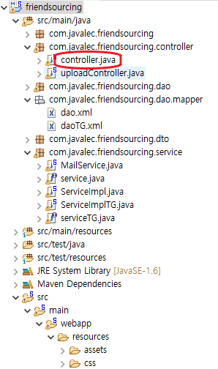

개발환경 설정
FS_final 다운로드 후 Spring Framwork로 Import
Server.xml의 해당 부분을 port=“8182”로 수정
이후 controller로 실행

Slide 11
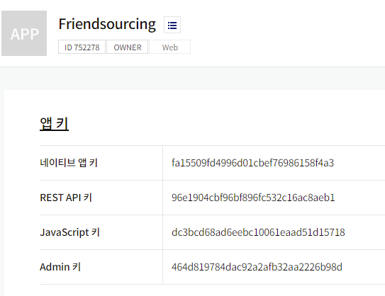
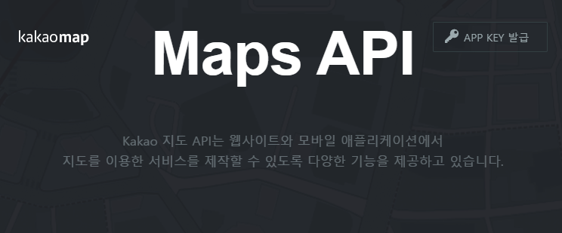
개발환경 설정
지도 API를 사용하기 위해 kakao mapAPI 홈페이지에 접속 후
로그인 하여 APP KEY 발급을 한 뒤
Java Script 키 를 복사한 뒤 main.jsp , mypage.jsp , settings.jsp 파일에
appkey를 검색 후 사용자의 앱키를 붙여넣습니다.

Slide 12
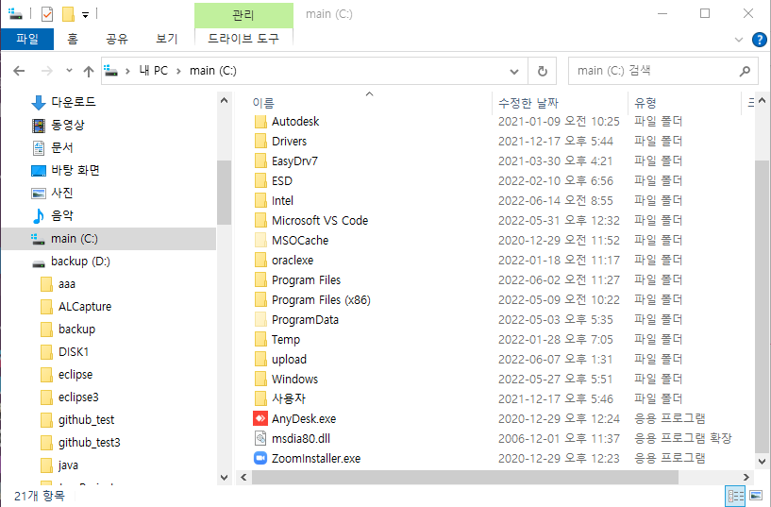
개발환경 설정
프로필, 피드 이미지 업로드를 위에 C: 드라이브에 위와 같이
upload폴더를 생성해 줍니다.
업로드한 이미지는 upload폴더에 쌓이게 됩니다.

Slide 13
Friendsourcing 문구 및 로고
친구, 팔로워들과 자유롭게 추천하고 정보를 교환한다는 의미에서 필기체로 문구를 작성하였고,
함께 화합하며 조화를 이룰 수 있게 파스텔톤으로 섞인 물감을 배경으로 조합하였습니다.

Slide 14
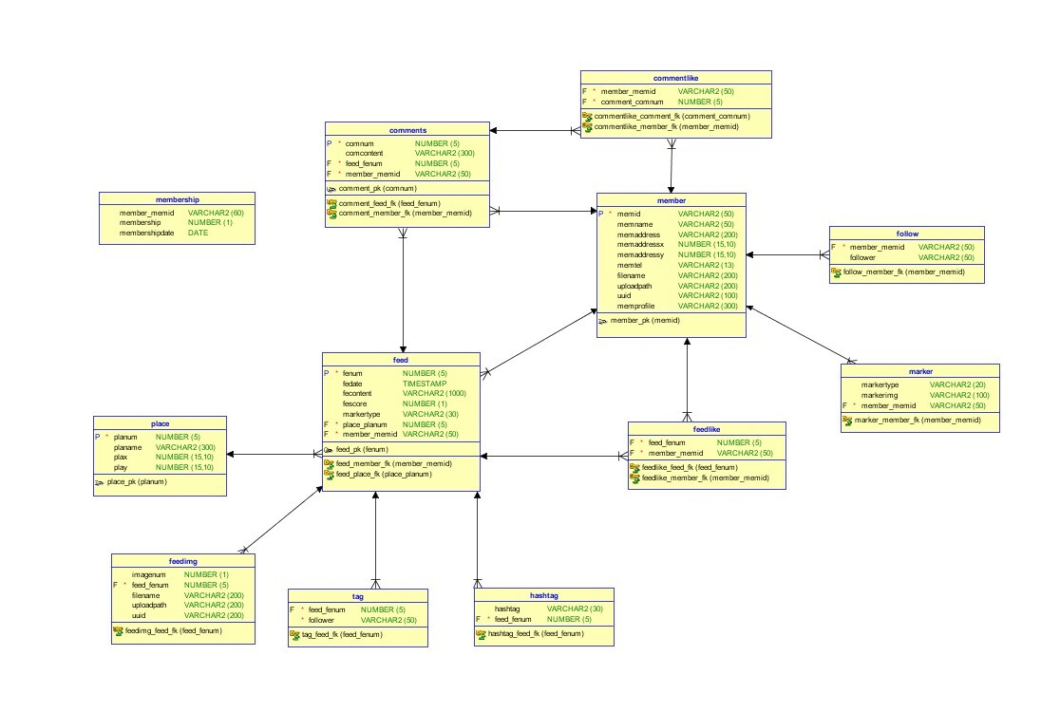
ERD

Slide 15
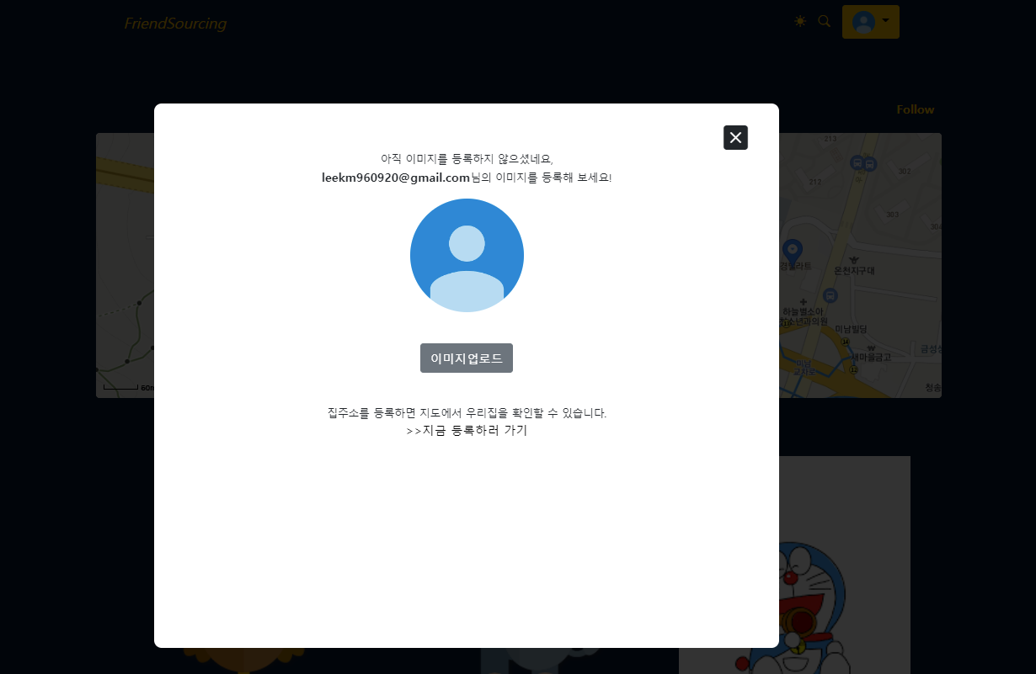
Main Page
Main 접속 시 최초로 출력되는 화면입니다.
프로필 이미지가 기본 이미지 “default”일 시
프로필 이미지를 업데이트 할 수 있는 창이 생성됩니다.
이미지 업로드 버튼을 클릭하면 프로필 이미지를 업데이트 할 수 있습니다.

Slide 16
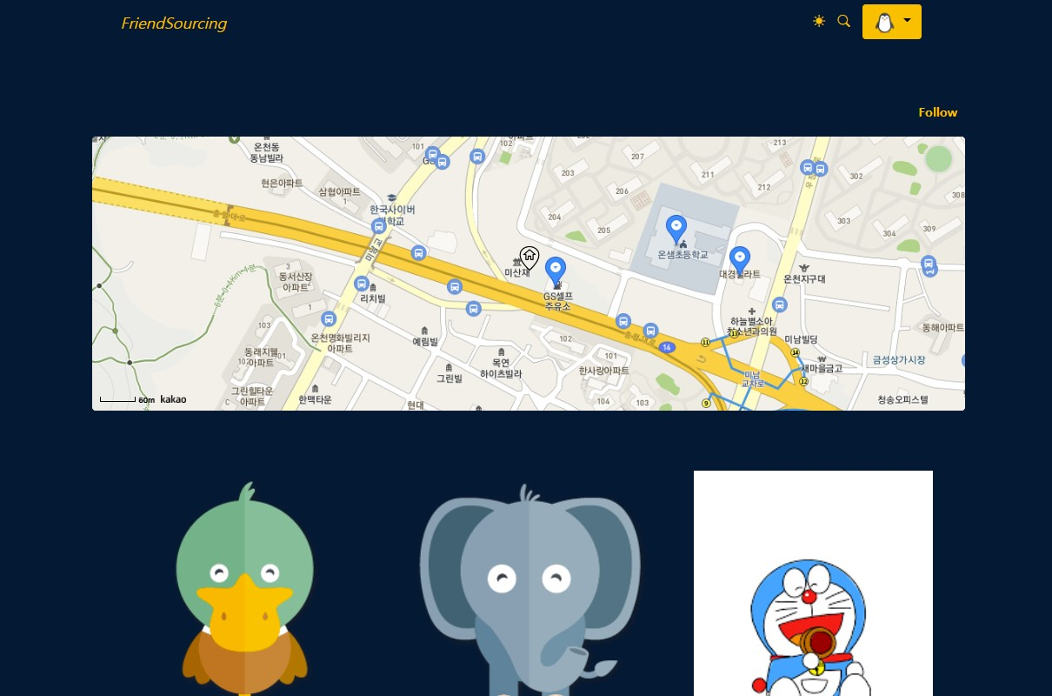
Main Page
White&Black 테마 변경 가능
상단에 지도가 표시되며, 마커가 찍힌 곳의 피드를 볼 수 있습니다.
지도 아래에 해당 마커들의 피드가 출력되는 것을 보실 수 있으며, 지도 우측 상단에 위치한 글씨를 클릭하면 내가 팔로우 한 사람들의 피드를 볼 수 있습니다.
상단에는 White & Black으로 테마 변경, 검색이 가능하며 우측에는 마이페이지, 정보수정 페이지로 갈 수 있는 바가 있습니다.

Slide 17
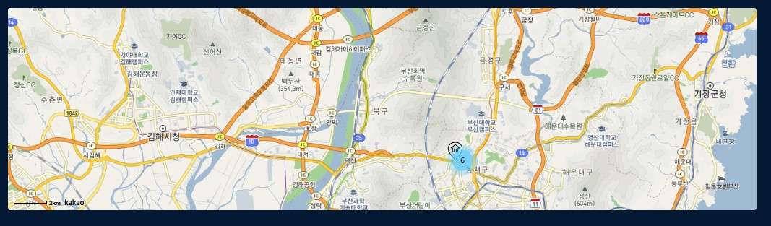
Cluster
위에 보시는 바와 같이 집 주변에 내가 다녀왔던 장소에 대한 피드를 작성하고, 지도를 축소하게되면 그 주변장소에 피드가 몇 개가 있는지 보여줍니다.
확대를 하게 되면 마커가 각 장소마다 보입니다.

Slide 18
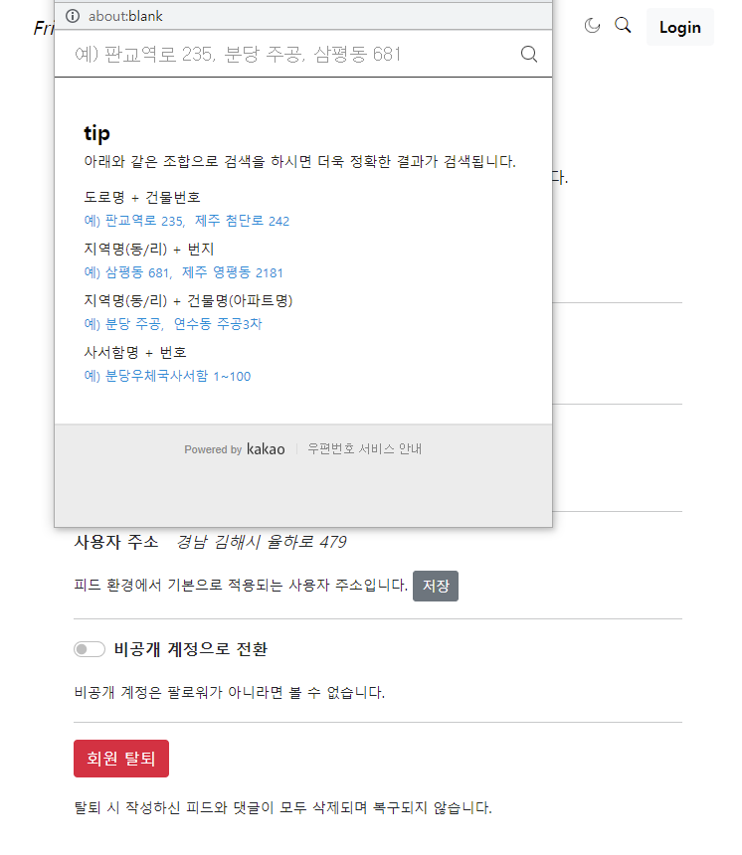
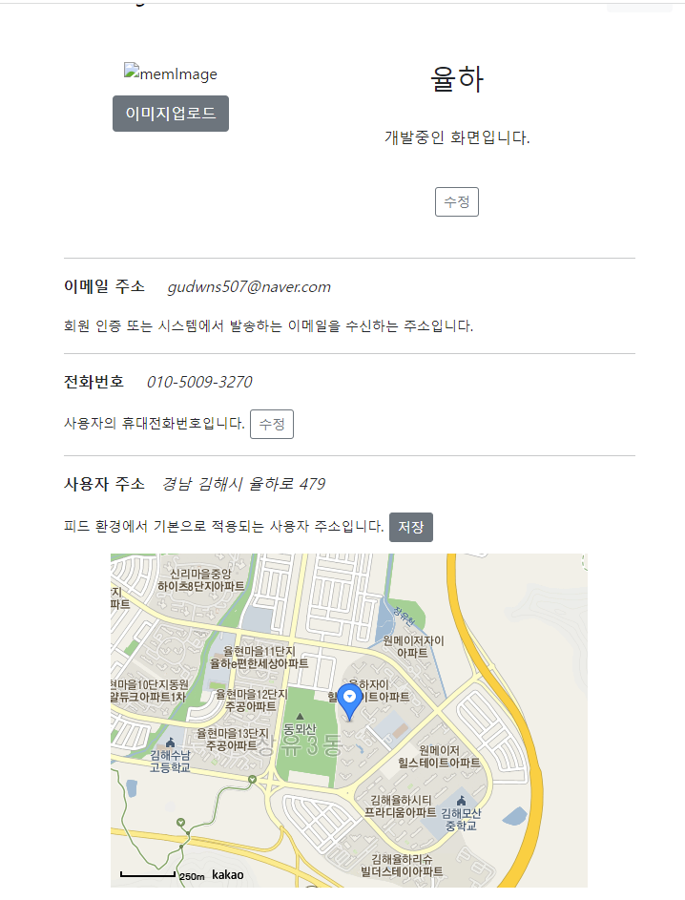
Settings
Settings 페이지는 간단한 개인 정보를 수정할 수 있는 페이지입니다.
MyPage에 보여지는 프로필 사진, 닉네임, 인사글을 수정 할 수 있고, 개인 전화번호도 수정할 수 있으며, 주소 찾기를 통해 나의 주소명과 주소 좌표를 입력받아 MyPage 화면에 자신의 집을 중심으로 한 지도를 보여줍니다.

Slide 19
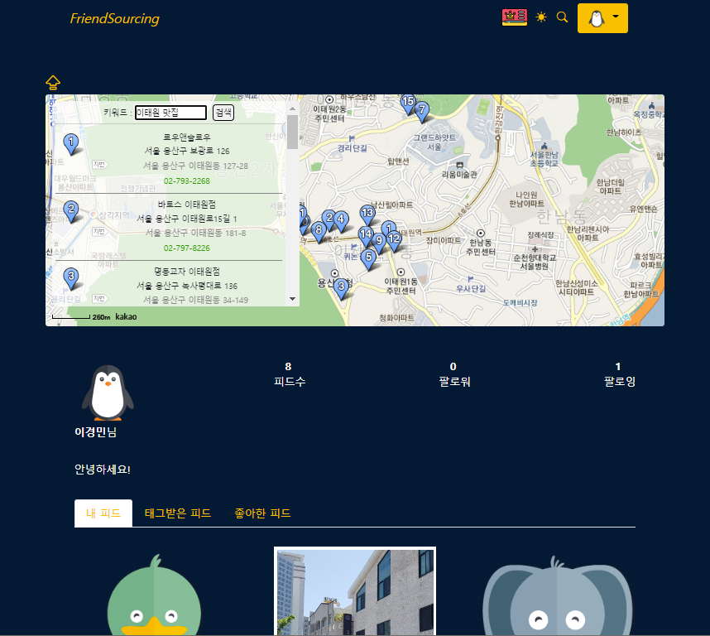
My Page
Settings 페이지에서 수정한 닉네임과 인사말이 출력되며, 내가 적은 피드 수, 팔로워,
팔로잉 수를 보여줍니다.
상단 지도에 장소 이름 키워드를 검색하게 되면, 결과와 함께 마커가 표출되며, 해당 마커를 클릭 후 피드를 작성 할 수 있습니다. 또한 검색을 하지 않더라도 장소위치를 알면 찾아서 클릭 후 마커를 생성하여 피드를 작성 할 수 있습니다.

Slide 20
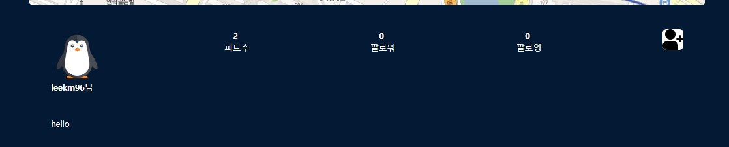
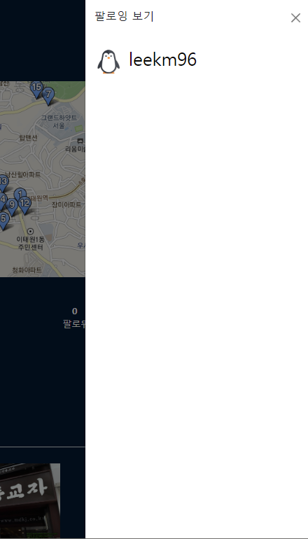
AnotherPage & Follow
다른 사람의 게시글이 맘에 들거나 서로 팔로우하여 추천장소를 공유하고 싶을 때,
해당 사용자의 게시글에서 닉네임을 누르게 되면 해당 사용자의 페이지로 넘어가게 되며,
그 사람이 작성한 다른 피드도 볼 수 있고, 팔로잉 오른쪽에 있는 버튼을 누르면 팔로우도 할 수 있습니다.
팔로잉이나 팔로워 버튼을 누르면 오른쪽 슬라이드 창에서 팔로잉, 팔로워 목록을 볼 수 있습니다.

Slide 21
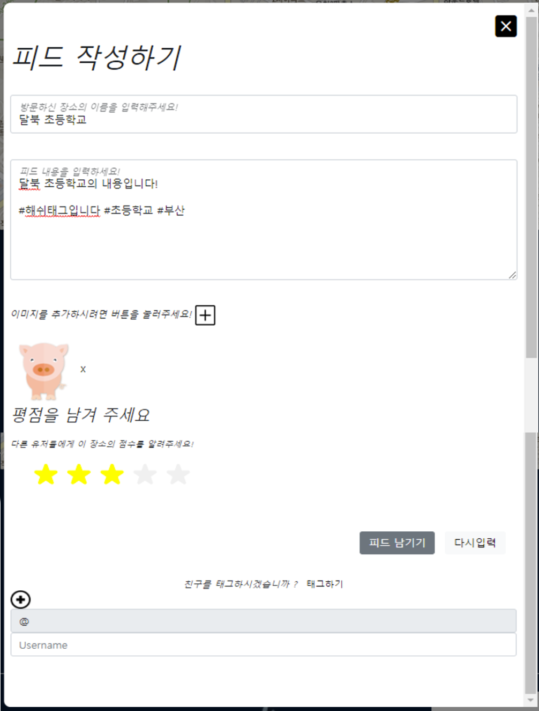
FEED
마커를 클릭하고 피드작성 모달창이 뜨면
장소이름, 피드내용을 입력하고 피드내용에 #(해쉬태그)를 추가할 수 있습니다.
추가 된 해쉬태그를 클릭하거나 검색창에 입력하면, 해당 해쉬태그가 포함된 피드가 보여집니다.
직접찍은 사진등 이미지를 추가할 수 있으며 해당 장소나 맛집에 대한 평점을 별점으로 표현 할 수 있습니다.
같이 갔거나, 추천해주고 싶은 사람을 태그하여 보여지게 할 수 있습니다. 친구태그는 현재 팔로우 하고 있는 사람만 할 수 있습니다.

Slide 22
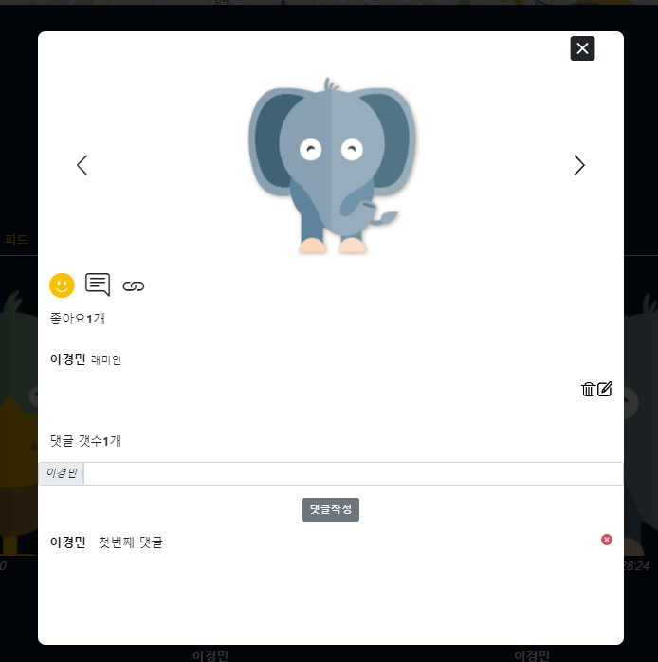
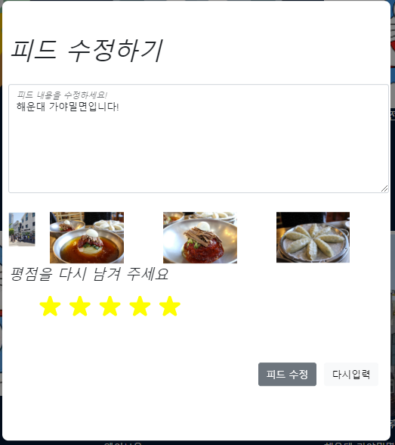
FEED 수정 및 삭제
수정& 삭제버튼
본인 피드만 수정, 삭제 버튼이 출력되며, 휴지통아이콘을 누르면 즉시 피드가 삭제됩니다.
옆에 수정아이콘을 클릭하면 오른쪽 사진처럼 피드를 수정할 수 있는 창이 뜨며 피드내용을 수정할 수 있습니다.

Slide 23
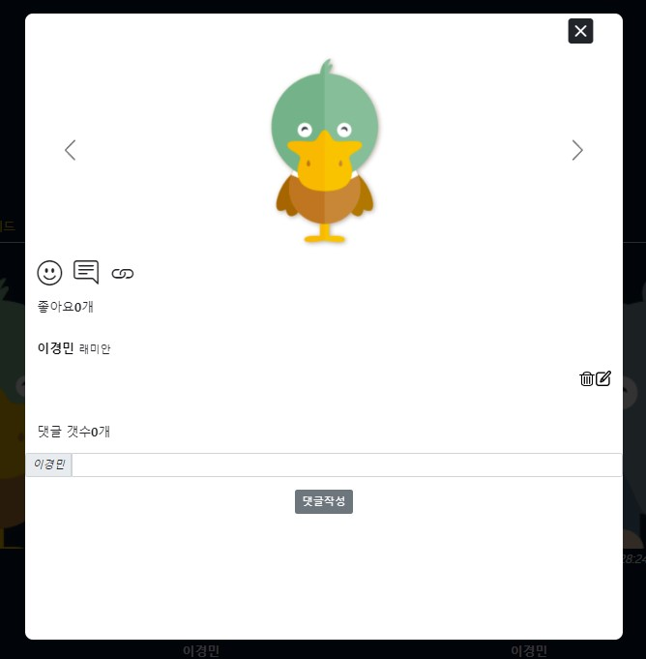
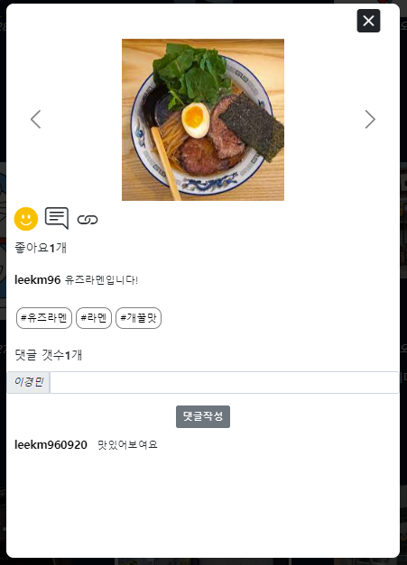
FEED 댓글, 좋아요, #해쉬태그
피드를 클릭하였을 때 나타나는 창입니다. 이미지를 여러 장 첨부하였을 경우 양 옆 화살표 버튼을 클릭하여 이전, 다음 이미지를 볼 수 있습니다.
좋아요 버튼을 눌렀을 때는 얼굴모양 아이콘 색깔이 변하며 좋아요 갯수가 표시 되며,
댓글 또한 작성하였을 때 댓글 갯수가 올라갑니다.
피드 작성할 때 해쉬태그를 작성하였을 경우 댓글 윗부분에 #해시태그 아이콘이 출력되며, 해쉬태그를 클릭하면 검색창에서 해당 해쉬태그가 있는 게시물 목록을 불러옵니다.

Slide 24
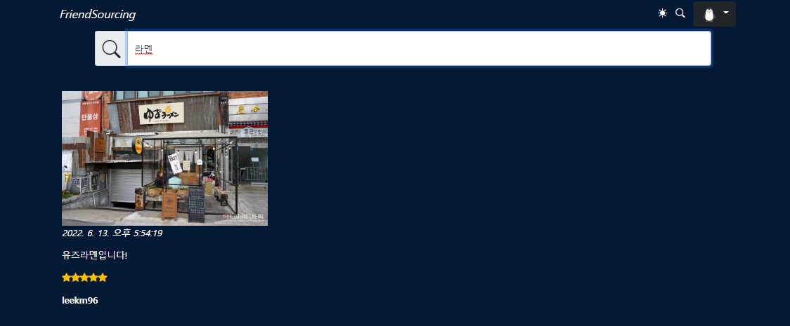
Search
해쉬태그 클릭을 제외하고 따로 검색을 할 때 해쉬태그 키워드를 검색하면 키워드 관련 게시물 목록이 출력되는 것을 볼 수 있습니다.

Slide 25
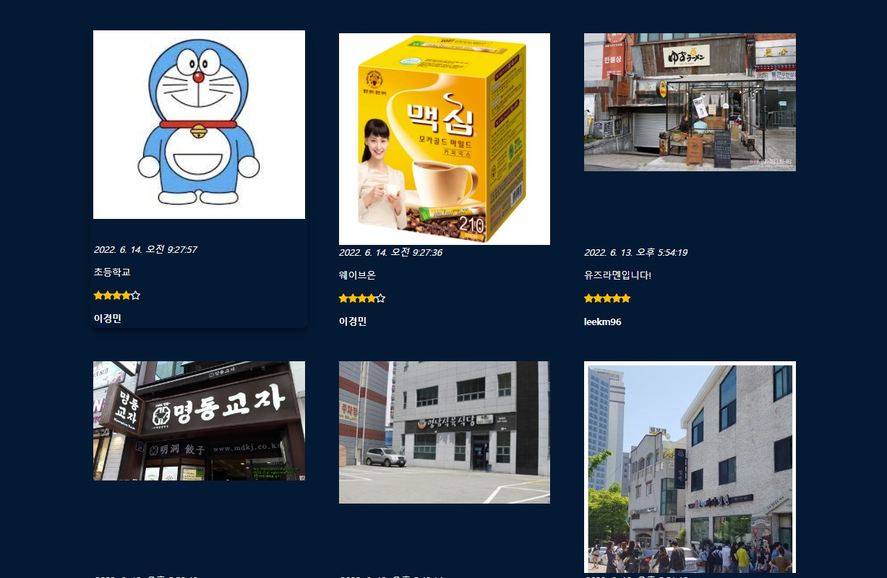
Infinity scroll
피드갯수가 출력되는 Main 화면에서 피드 갯수가 많을 때, 피드 갯수를 지정하여 페이징처리를 하지않고 스크롤만 내리면 피드를 계속하여 볼 수 있게 무한 스크롤로 구성하였습니다.

Slide 26
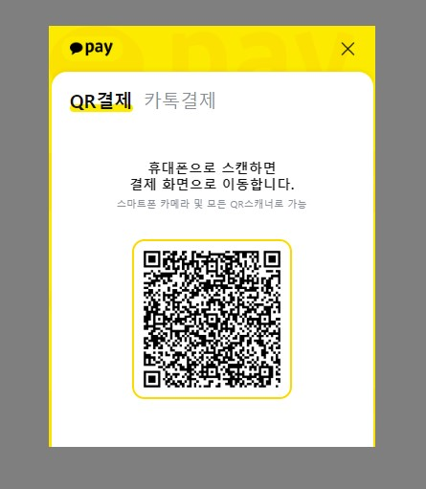


Membership
상단바 배경테마 버튼 좌측에 위치한 멤버십 아이콘을 누르면 카카오 결제api 창이 뜨며, 결제를 하면 멤버십이 한달간 적용되어, 기존의 파란색 마커 이외 다양한 마커를 사용할 수 있도록 구현하려 했지만, 시간 부족으로 추후에 구현 예정입니다.

Slide 27
프로젝트 소감 & FEEDBACK
JSP 프로젝트 때 보다 팀 프로젝트 참여도, 수업참여도가 높았으며, 팀원 간 소통, 협력 등이 원활하게 이루어져 주제선정부터 프로젝트과정까지 잘 이루어졌으며, 서로 부족한 부분을 피드백해주고 채워주며 함께 작업 함으로써 끊임없이 소통하고 협력한다는 팀의 모토를 잘 해결해 나가서 좋았음.
새로운 시도에 대한 거부감이 없어 다양한 주제와 아이디어가 나왔고, 각자의 추진력도 좋았으며, 팀원 간 서로 응원, 격려를 아끼지 않고 분위기도 좋았음.
초반 api사용, 적용 및 ajax사용, 적용으로 인한 시간 부족으로 인해 구현하려던 기능을 전부 구현하지 못하여 아쉬움이 남지만 끝까지 최대한 노력하며, 발생하는 오류와 기능고장 등을 수정 하였고 프로젝트를 하며 좋은 귀감이 되었음.

Slide 28
Place Recommend Social Networking Service
END

